Slide 3
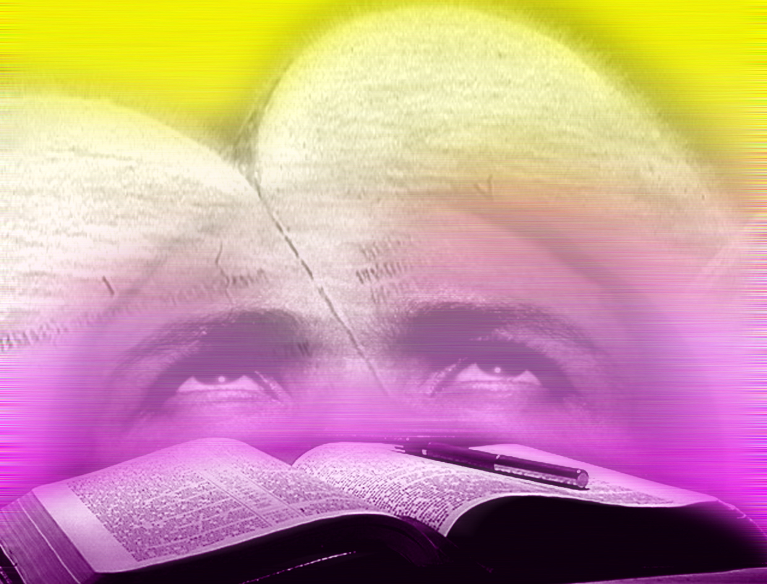
IIIIILEIIII

Slide 4
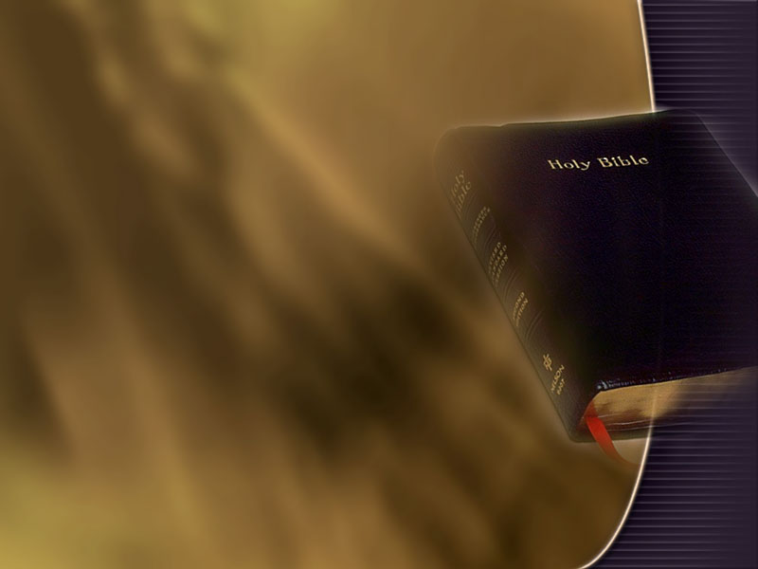
O QUE A
BÍBLIA ENSINA SOBRE A LEI?

Slide 5
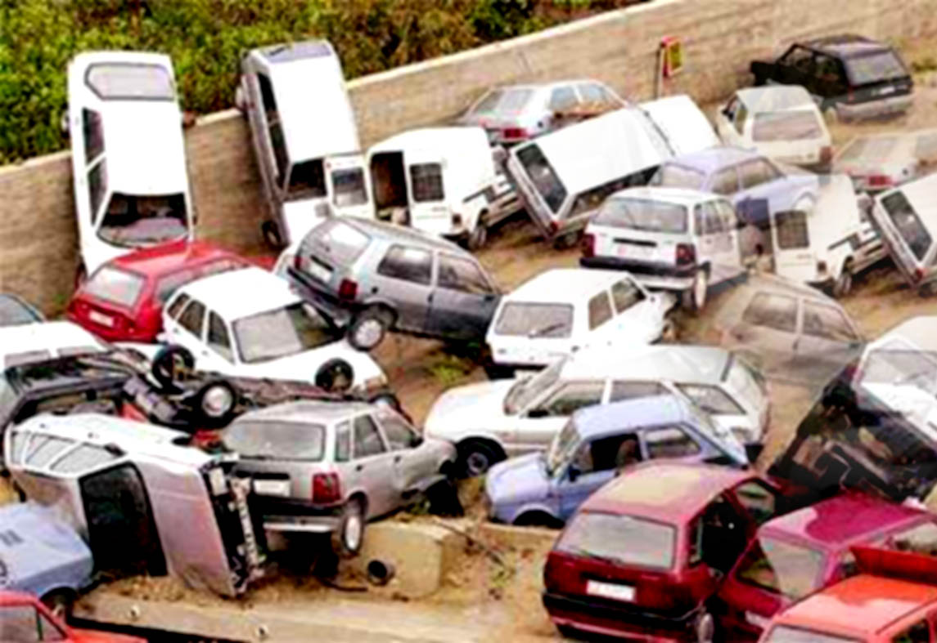
IMAGINE VIVERMOS EM UM MUNDO SEM LEIS!

Slide 6
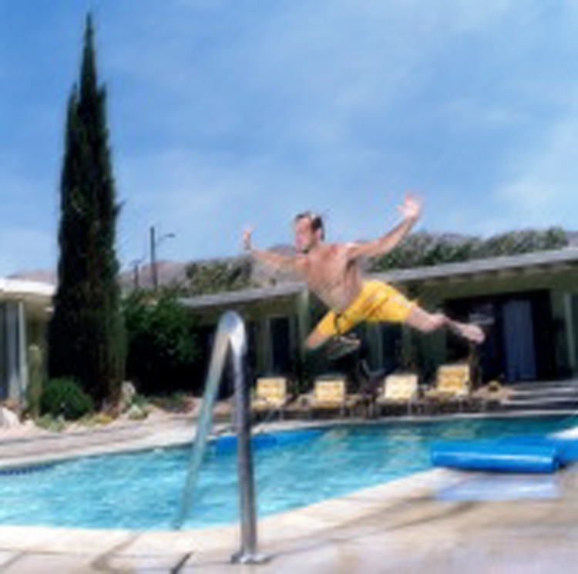
LEIS QUE NOS REGEM:
LEIS DA FÍSICA: Se pularmos de um prédio, pagaremos com a vida.

Slide 7
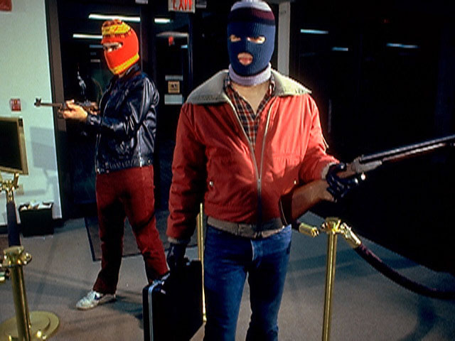
LEIS CIVIS: Se matarmos ou roubarmos, seremos presos.

Slide 8
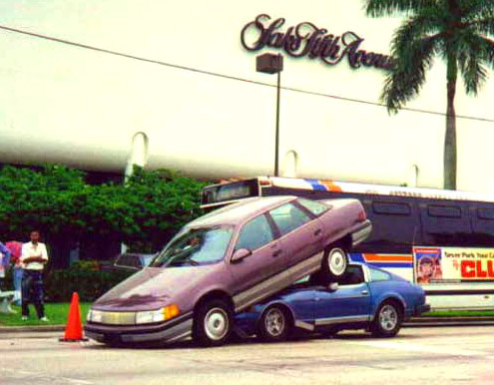
LEIS DE TRÂNSITO: Somos multados.

Slide 9
LEIS DA SAÚDE: Vamos para o hospital ou para o cemitério.

Slide 10
“Não vos enganeis: de Deus não se zomba; pois aquilo que o homem semear, isso também colherá.”
Gálatas 6:7

Slide 11
“Toda boa dádiva e todo dom perfeito são lá do alto, descendo do Pai das luzes, em quem não pode existir variação ou sombra de mudança.”
Tiago 1:17

Slide 12
“Bem-aventurado o homem que não anda no conselho dos ímpios... Antes, o seu prazer está na lei do Senhor, e na Sua lei medita de dia e de noite.”
Salmos 1:1,2

Slide 13
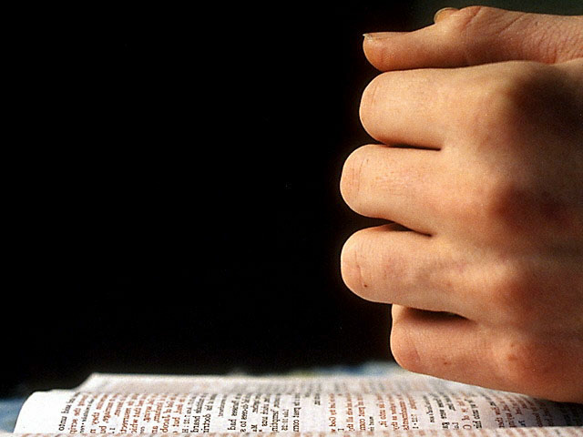
“ A LEI DO SENHOR É PERFEITA E RESTAURA A ALMA; O TESTEMUNHO DO SENHOR É FIEL E DÁ SABEDORIA AOS SÍMPLICES”
SALMOS 19:7

Slide 14
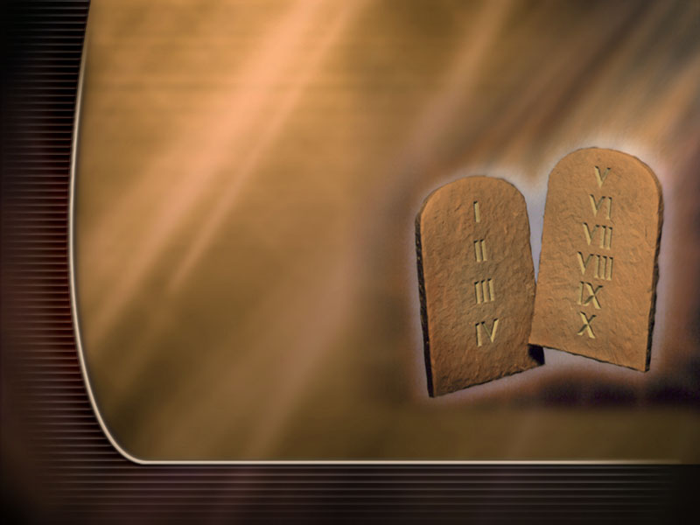
10 MANDAMENTOS

Slide 15
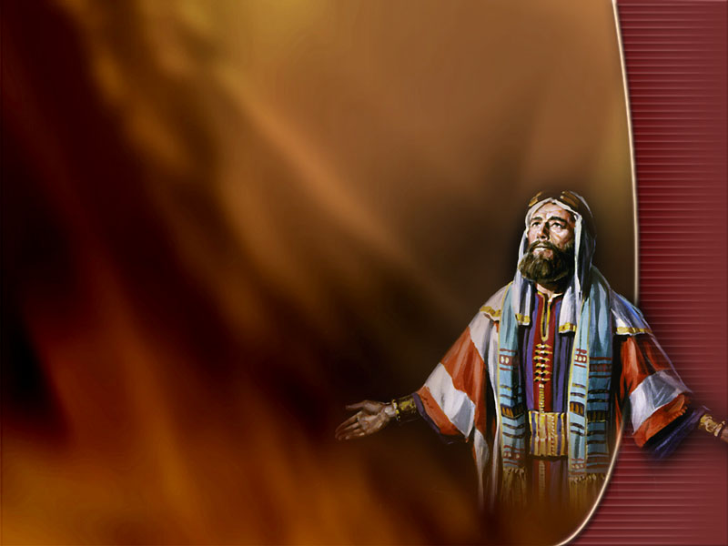
“ E, TENDO ACABADO DE FALAR COM ELE NO MONTE SINAI, DEU A MOÍSES AS DUAS TÁBUAS DO TESTEMUNHO, TÁBUAS DE PEDRA, ESCRITAS PELO DEDO DE DEUS.”
ÊXODO 31:18

Slide 16
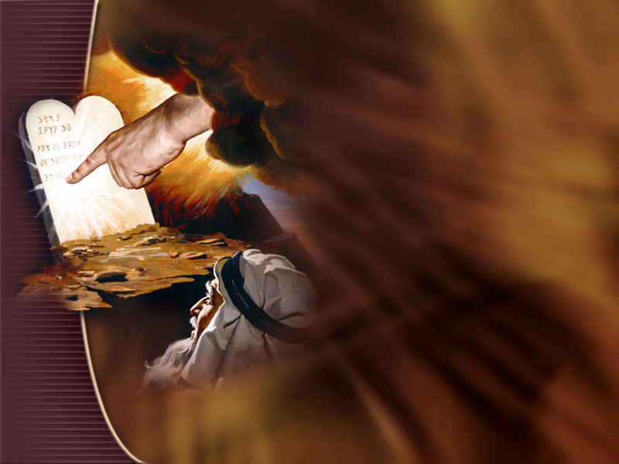

Slide 17
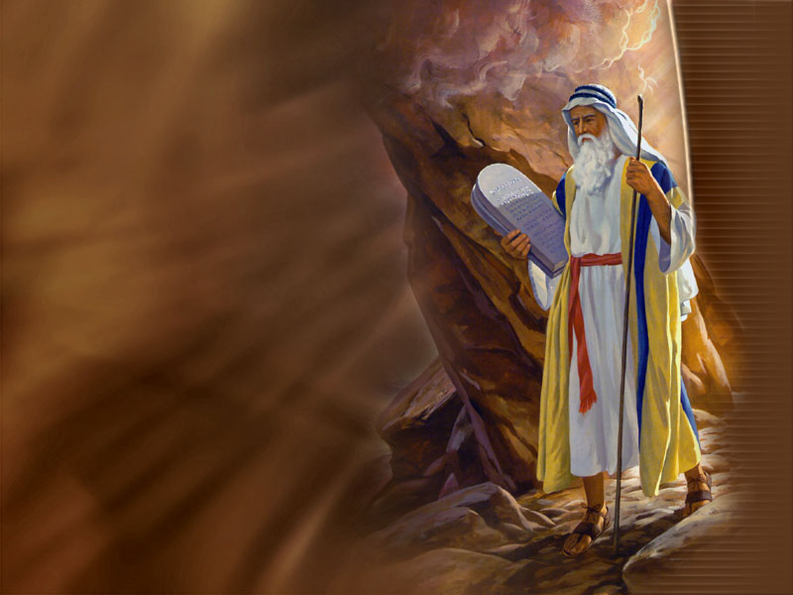

Slide 18
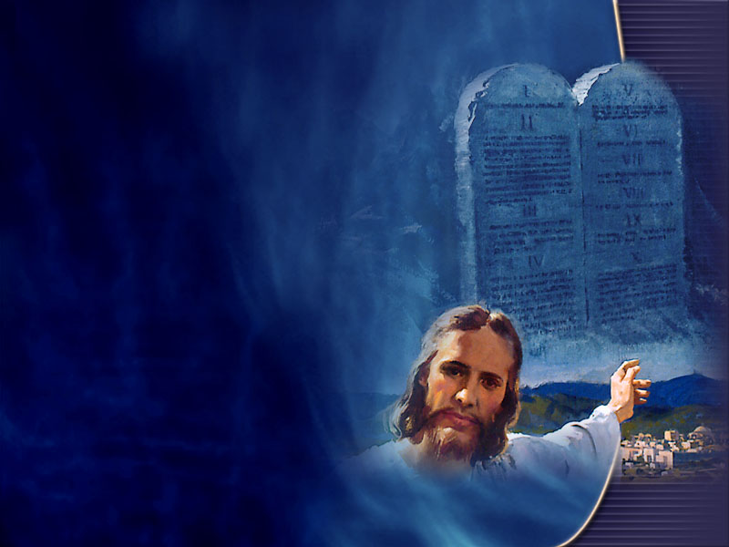
“A Tua justiça é justiça eterna, e a Tua lei é a própria verdade.”
Salmos 119:142

Slide 19
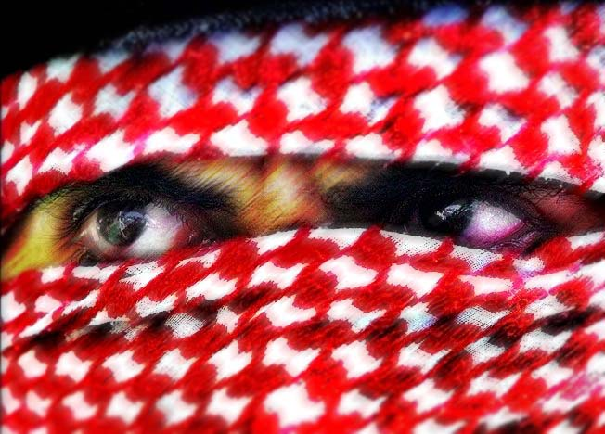
COMO TER A PAZ?

Slide 20
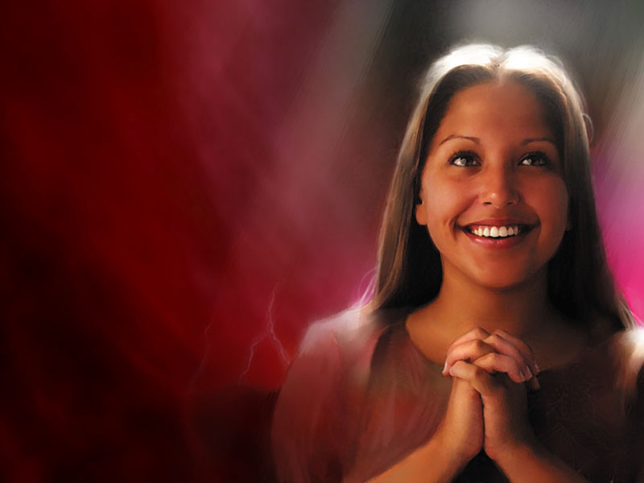
“GRANDE É A PAZ DOS QUE AMAM A TUA LEI: E PARA ELES NÃO HÁ TROPEÇO”
SALMOS 119:165

Slide 21
QUAL É
A FUNÇÃO
DA LEI?

Slide 22
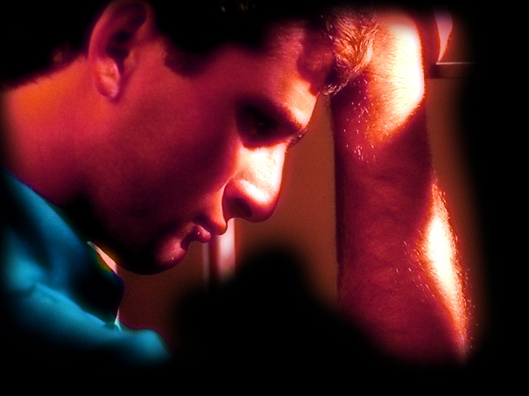
“QUE DIREMOS , ENTÃO? A LEI SERIA PECADO? NÃO. MAS EU SÓ CONHECI O PECADO PELA LEI. ASSIM, EU NÃO TERIA CONHECIDO A CONCUPISCÊNCIA SE A LEI NÃO ME TIVESSE DITO: NÃO COBIÇARÁS.”
ROMANOS 7:7

Slide 23
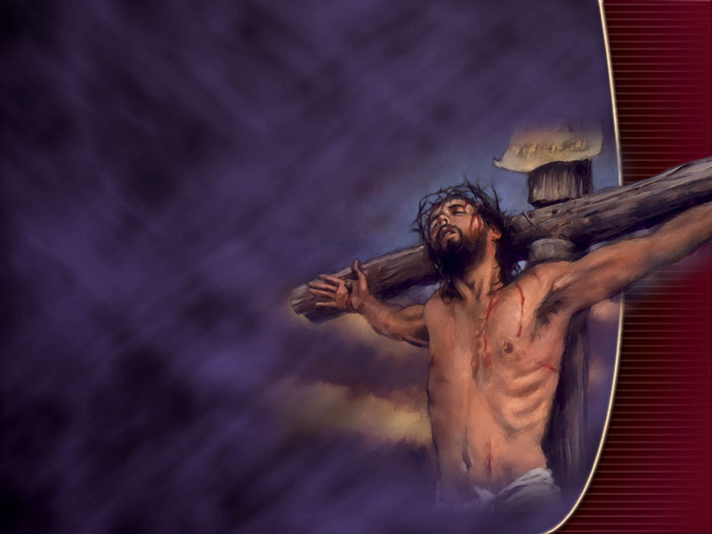
“ PORQUE DEUS AMOU O MUNDO DE TAL MANEIRA QUE DEU O SEU FILHO UNIGÊNITO, PARA QUE TODO AQUELE QUE NELE CRÊ NÃO PEREÇA, MAS TENHA A VIDA ETERNA.”
JOÃO 3:16

Slide 24
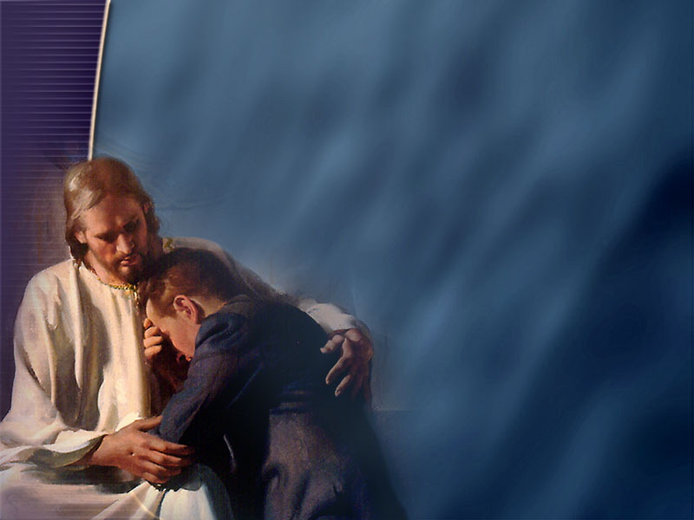
“ SE CONFESSARMOS NOSSOS PECADOS, ELE É FIEL E JUSTO PARA PERDOAR NOSSOS PECADOS, E NOS PURIFICAR DE TODA INJUSTIÇA.”
I JOÃO 1:9

Slide 25
VIDA
NOVA

Slide 26
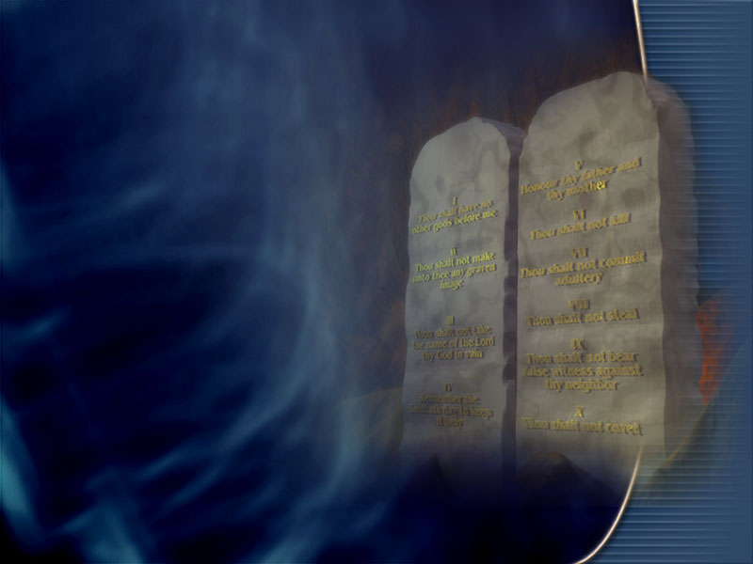
“ASSIM POIS A LEI É SANTA, E O MANDAMENTO, SANTO, JUSTO E BOM.”
ROMANOS 7:12

Slide 27
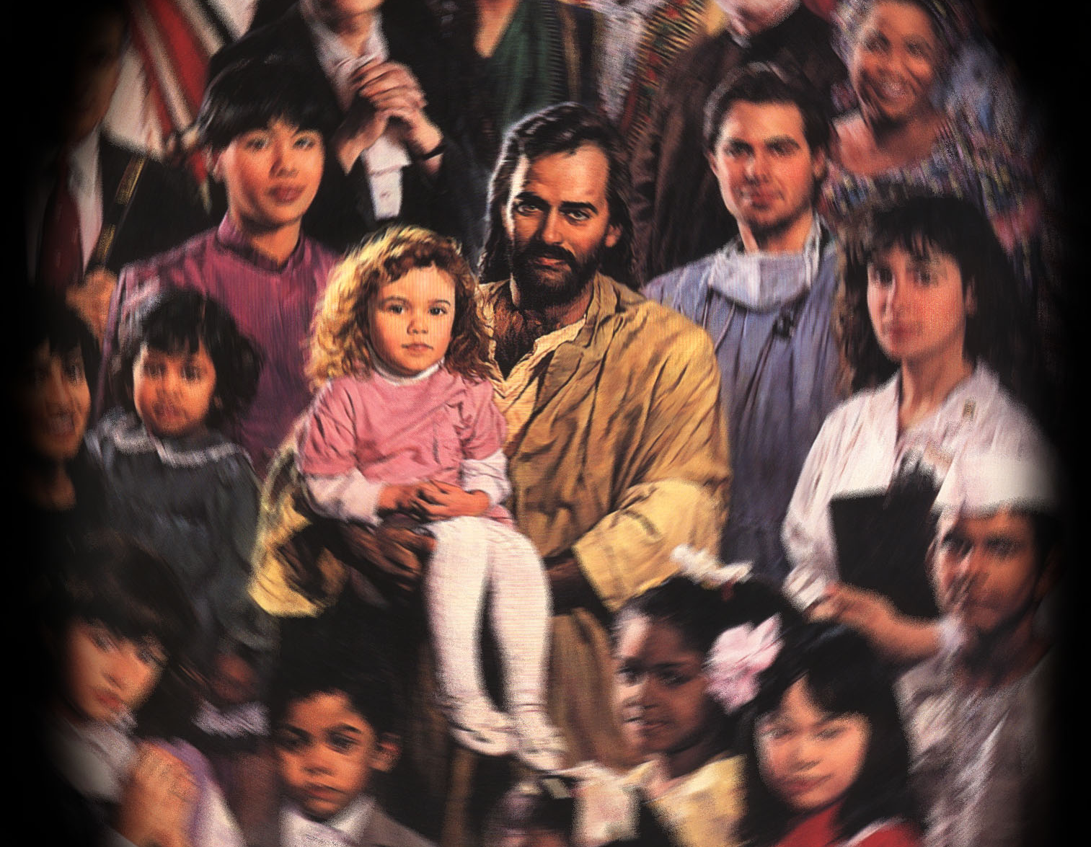
“ SE ME AMAIS GUARDAREIS OS MEUS MANDADMENTOS.”
JOÃO 14:15

Slide 28
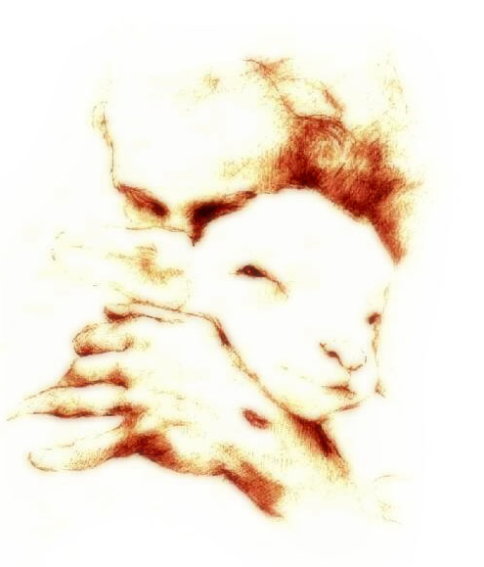
“ NISTO SABEMOS QUE O CONHECEMOS:
SE GUARDAMOS OS SEUS MANDAMENTOS.”
I JOÃO 2:3

Slide 29
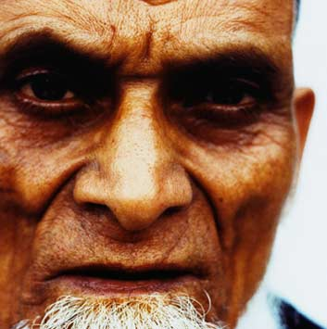
“ AQUELE QUE DIZ: EU O CONHEÇO, MAS NÃO GUARDA OS SEUS MANDAMENTOS, É UM MENTIROSO E A VERDADE NELE NÃO ESTÁ.”
I JOÃO 2:4

Slide 30
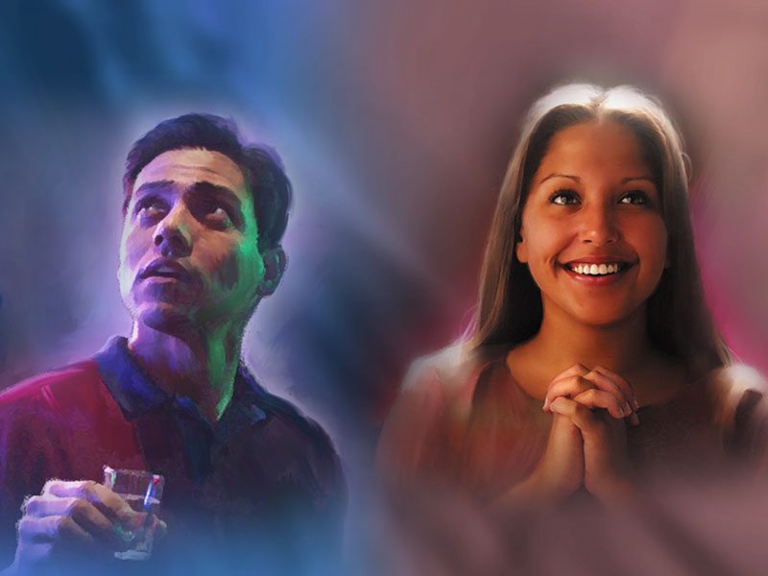
“…SE QUERES ENTRAR NA VIDA ETERNA, GUARDA OS MANDAMENTOS.”
MATEUS 19:17

Slide 31
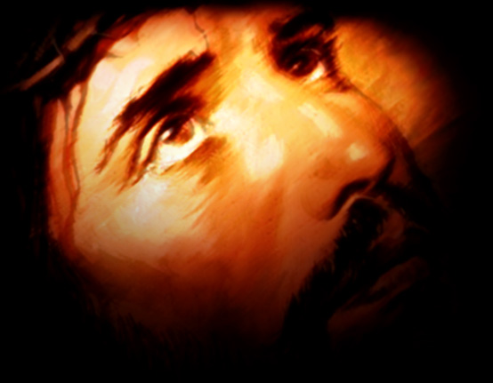
“NÃO PENSEIS QUE VIM ABOLIR A LEI OU OS PROFETAS: NÃO VIM ABOLIR, MAS CUMPRIR.” MATEUS 5:17

Slide 32
“SE OBSERVARDES OS MEUS MANDAMENTOS, PERMANECEREIS NO MEU AMOR.”
JOÃO 15:10

Slide 33
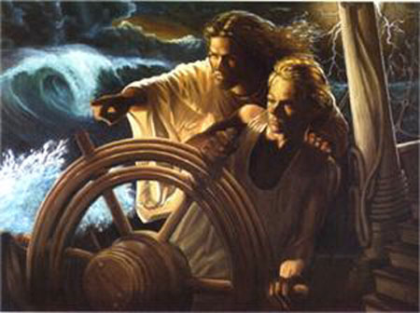
“ Porque eu, o Senhor, não mudo...”
Malaquias 3:6

Slide 34
“Anulamos, pois, a lei pela fé? Não de maneira nenhuma, antes, confirmamos a lei.”
Romanos 3:31

Slide 35
“ Porque os simples ouvidores da lei não são justos diante de Deus, mas os que praticam a lei hão de ser justificados”
Romanos 2:13

Slide 36
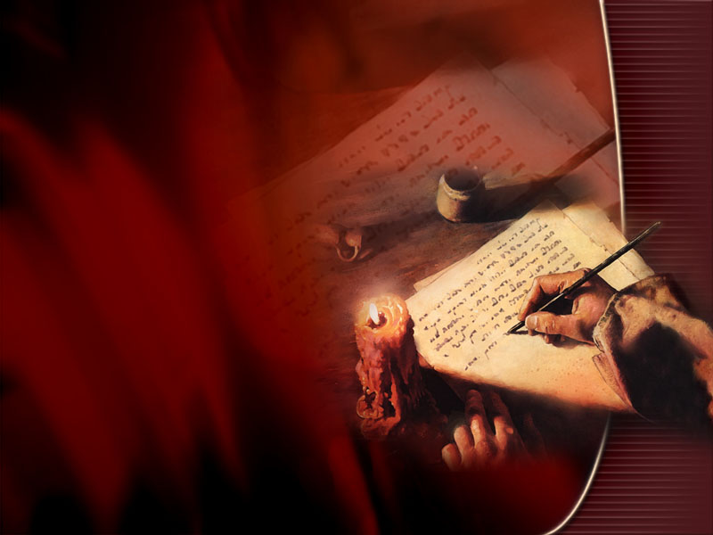
AS LEIS NA BÍBLIA

Slide 37
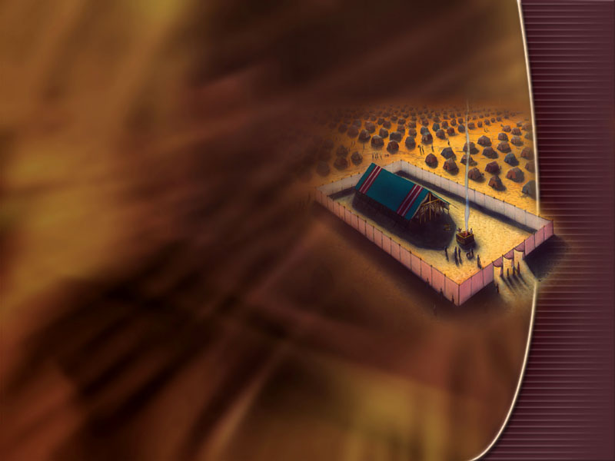
O QUE ERA OFERECIDO?
“E me farão um santuário, e habitarei no meio deles.”
Êxodo 25:8

Slide 38
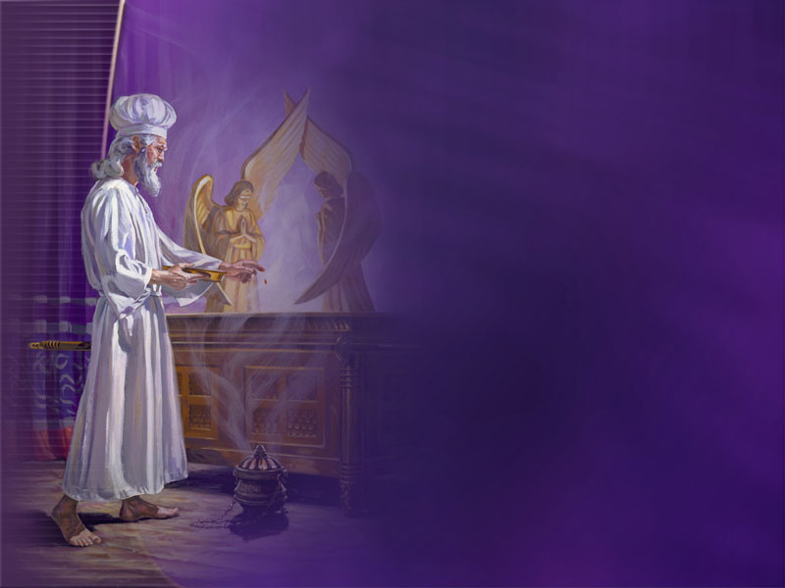
“Depois o sacerdote com o seu dedo tomará do seu sangue, e o porá sobre as pontas do altar do holocausto; e todo o resto do seu sangue derramará à base do altar.”
Levítico 4:30

Slide 39
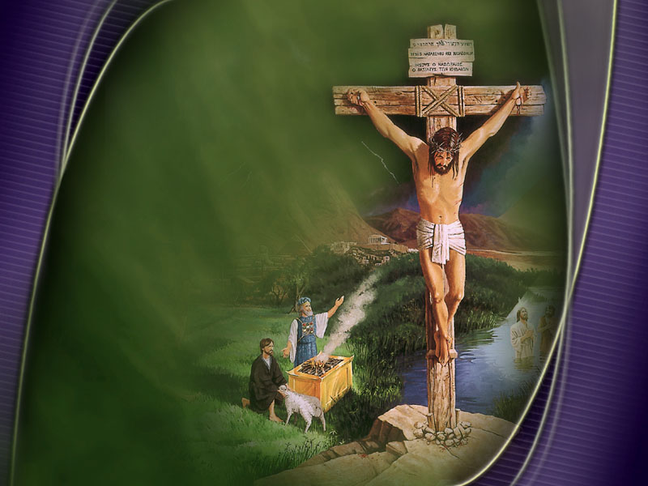

Slide 40
LEI CERIMONIAL
LEI MORAL
1. De Moisés. Neemias 8:1, Atos 15:5
1. Do Senhor. Salmos 1:2; Rom. 7:22
2. Escrita por Moisés. Deut. 31: 9,24, Êx. 24:4
2. Escrita por
Deus. Deut. 4: 12, 13; Êx. 20: 1-17
3. Escrita num livro. Deut. 31: 24, II Cron. 35:12
3. Em tábuas de pedra. Êxodo 31:18
4. Foi colocada ao lado da arca. Deut. 31: 25,26
4. Colocada dentro da arca. Deut. 10:5

Slide 41
LEI CERIMONIAL
LEI MORAL
5. Holocaustos e manjares. Lev. 7: 37, 38; II Cron. 23:18; Hebr. 10:1-10.
5. Nenhuma ordem para sacrifícios. Êxodo 20: 1-17
6. Foi cravada na cruz. Col. 2:14; Mat. 27: 51, Ef. 2:15
6. Para sempre. Sal. 111:7,8; Mat. 5:17

Slide 42
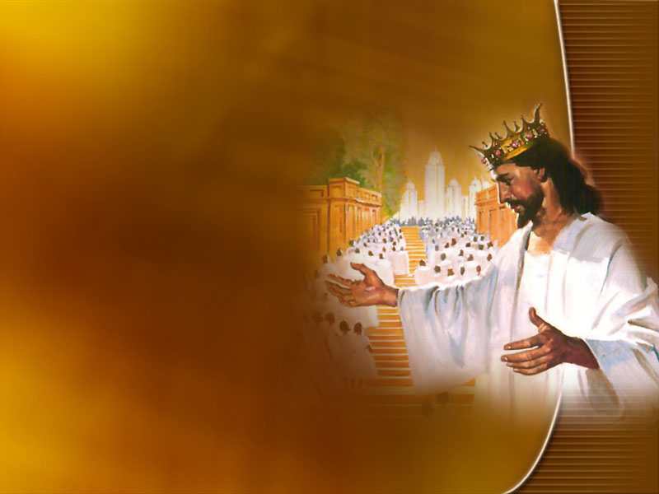
“AQUI ESTÁ A PERSEVERANÇA DOS SANTOS, OS QUE GUARDAM OS MANDAMENTOS DE DEUS E A FÉ EM JESUS.”
Apocalipse 14:12

Slide 43
“ Bem-aventurados os irrepreensíveis no seu caminho, que andam na lei do Senhor.”
Salmos 119:1

